Slide 1
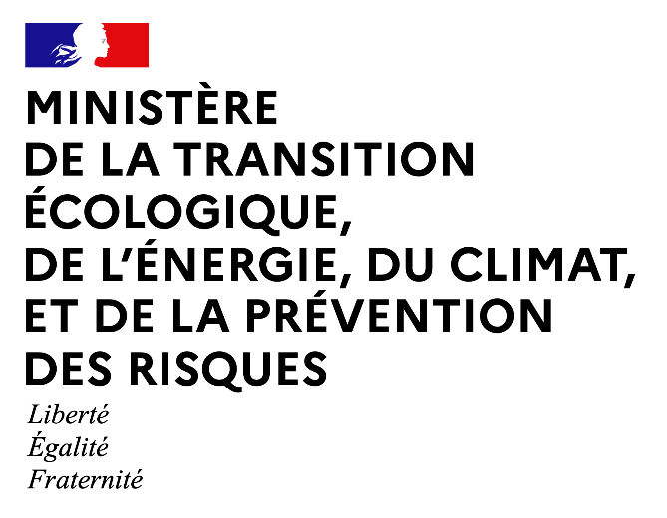

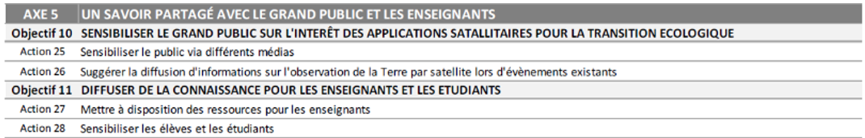
Atelier pour l’école primaire « Des étoiles aux océans » :
Cet atelier a été réalisé dans le cadre du plan d’applications satellitaires 2023-2027 et répond aux objectifs de l’axe 5 « Un savoir partagé avec le grand public et les enseignants ».
Pour en savoir plus
Production : Commissariat Général au Développement Durable (CGDD)
Romy Abou-Jaoudé, ambassadrice des données satellitaires - service civique
Audrey Pellet, chargée de mission Applications satellitaires
Contributions :
Corinne Copin, animatrice du collectif Génération Mer (DGAMPA)
Aurélie Chamiot Prieur, chargée de mission Océan (CGDD)

Slide 2
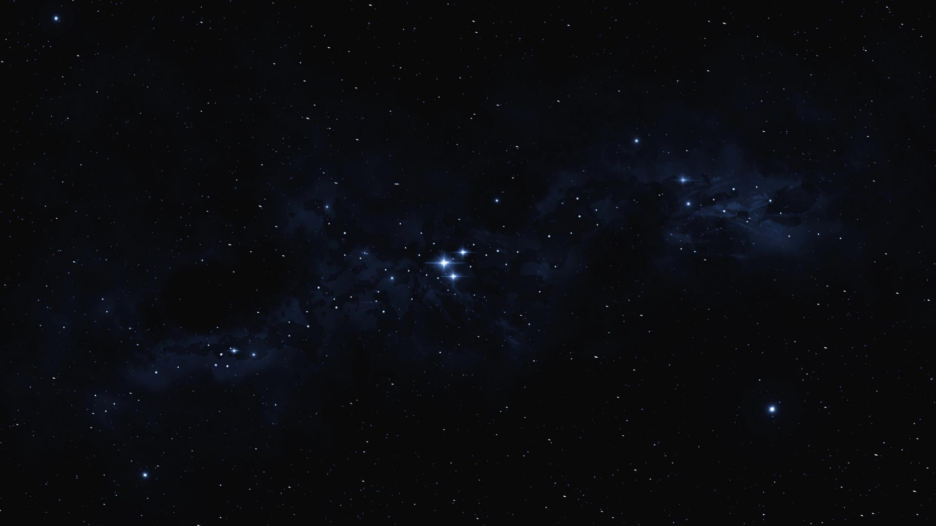
Partie 1 de l’atelier CE2
“des étoiles aux oceans”

Slide 3
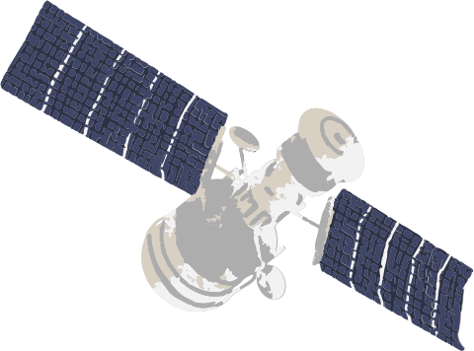
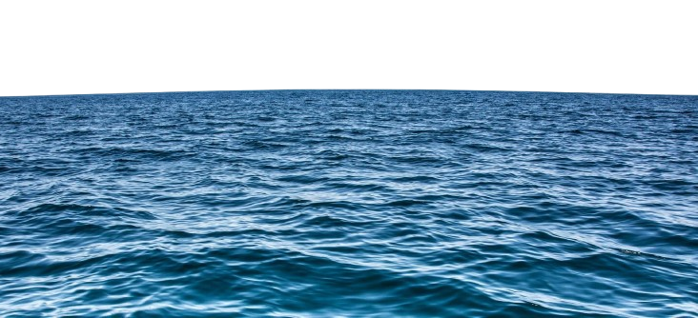
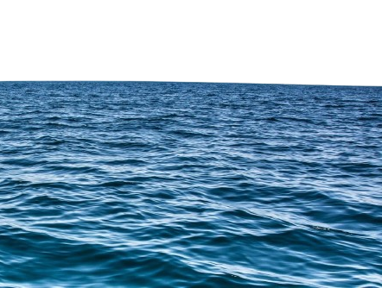
DES ÉTOILES AUX OCÉANS
Comment les satellites surveillent nos océans ?

Slide 4
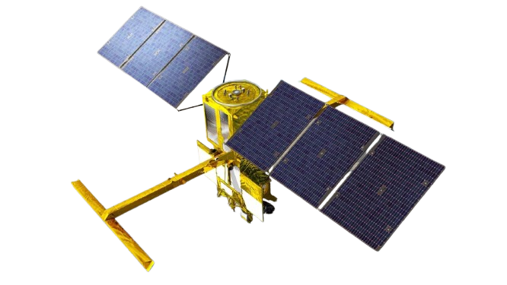
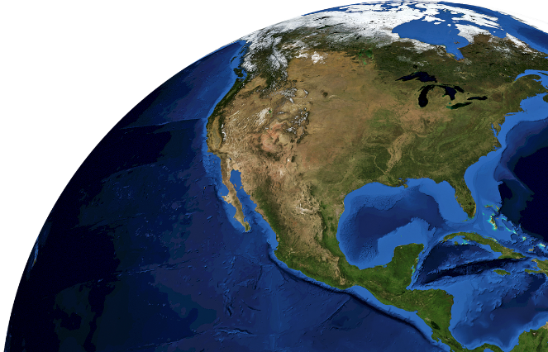
Vue d’artiste du satellite SWOT © CNES/ill./DUCROS David, 2022

Slide 5
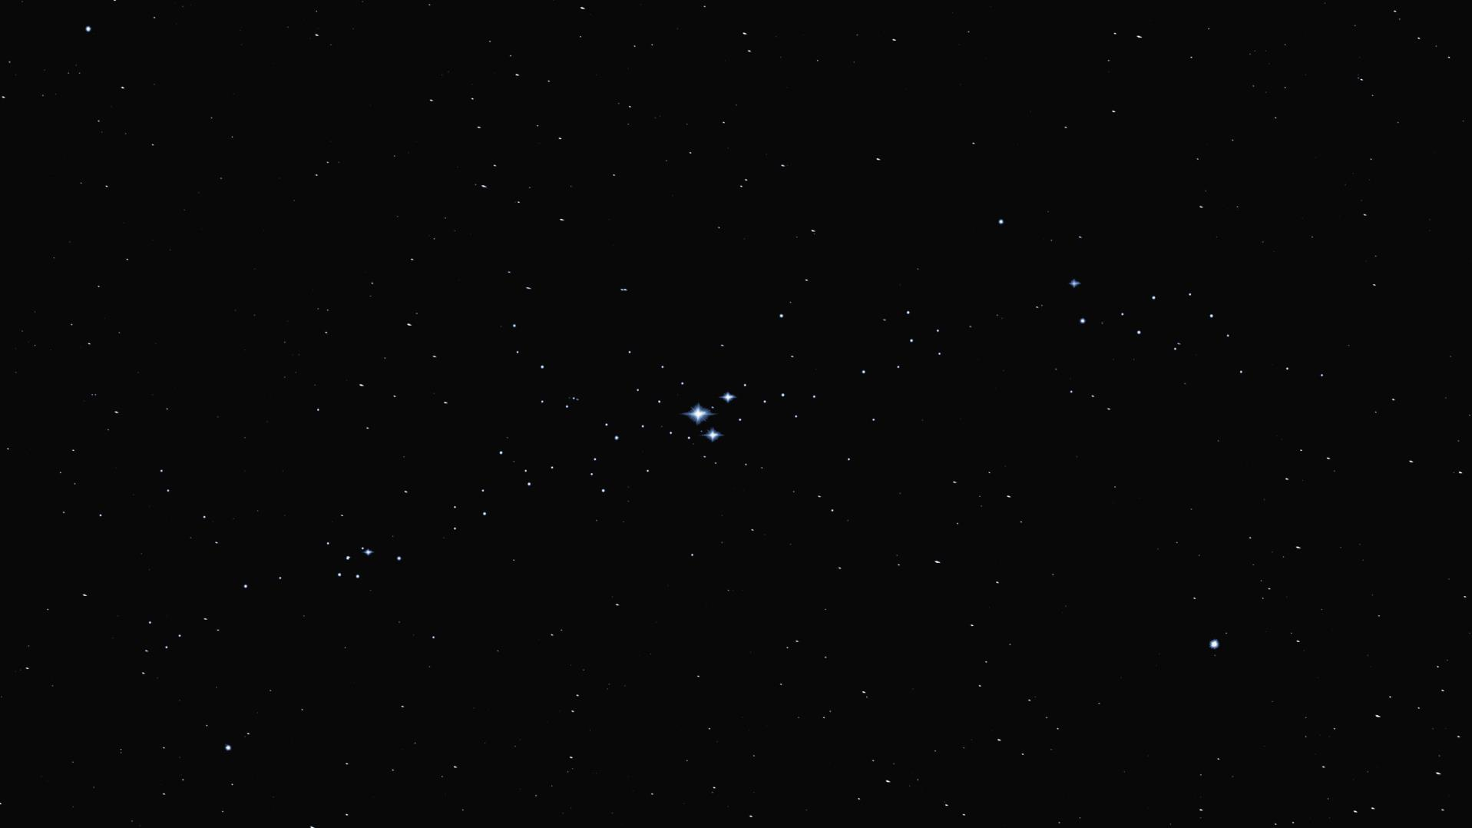
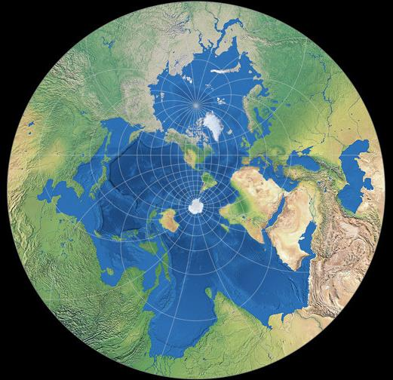


pôle Nord
Arctique
Atlantique
France
Pacifique
Antarctique
Antarctique / Austral
pôle Sud
Indien
Spilhaus Stereographic c Tobias Jung
https://map-projections.net/single-view/spilhaus-stereographic

Slide 6
Les océans forment tous ensemble un écosystème uni, ils sont tous
reliés !
Spilhaus Stereographic c Tobias Jung
https://map-projections.net/single-view/spilhaus-stereographic

Slide 7

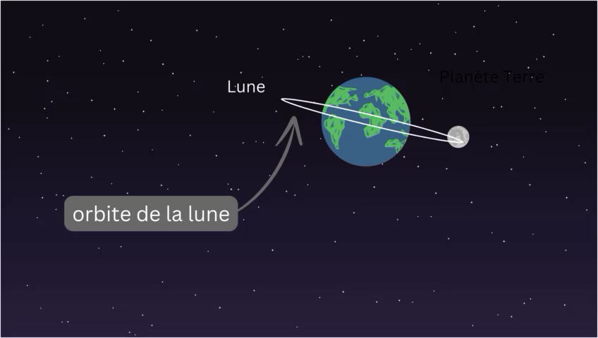

Slide 8
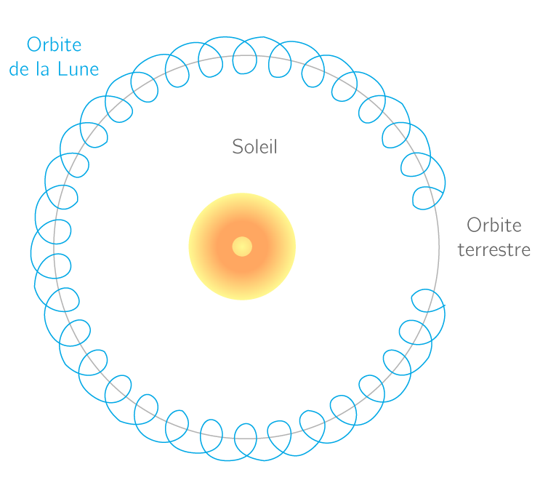
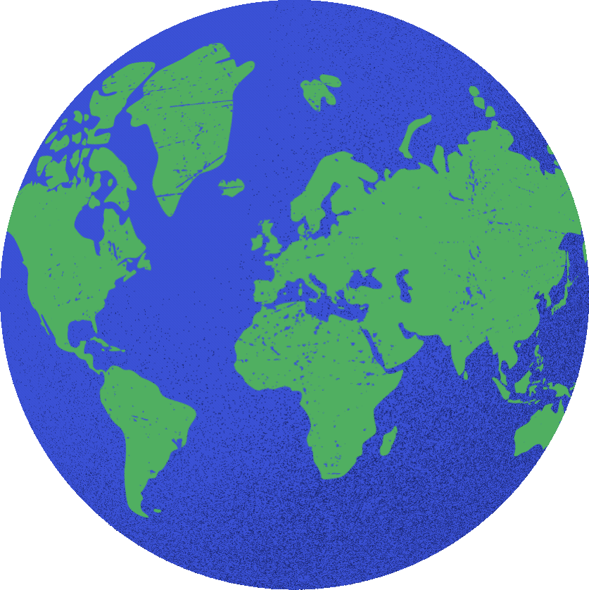
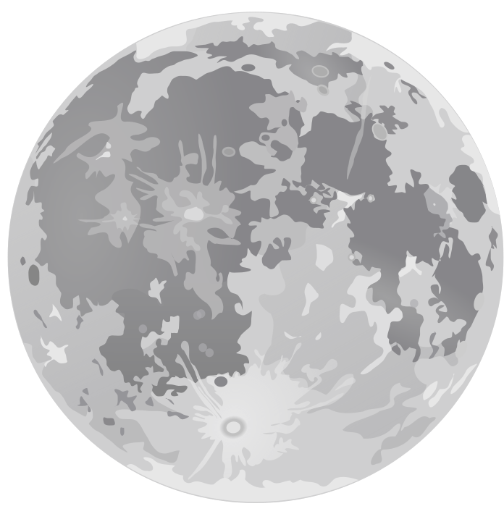
Orbite/trajectoire de la Terre

Slide 9

Jouons !

Slide 10
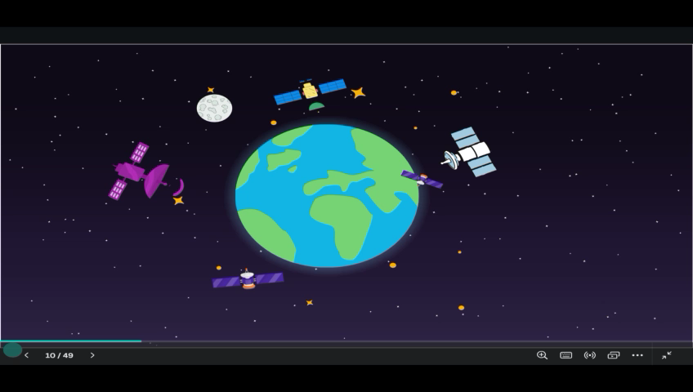

Slide 11
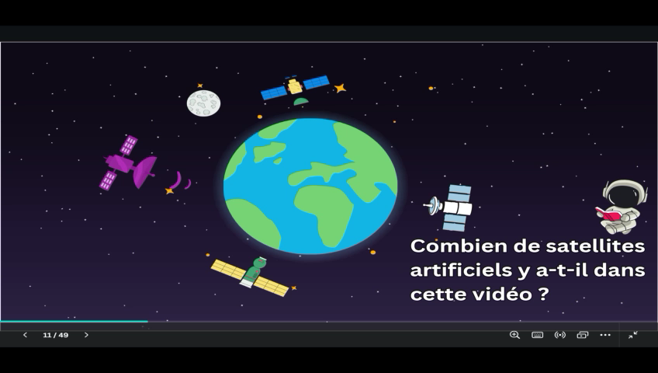

Slide 12
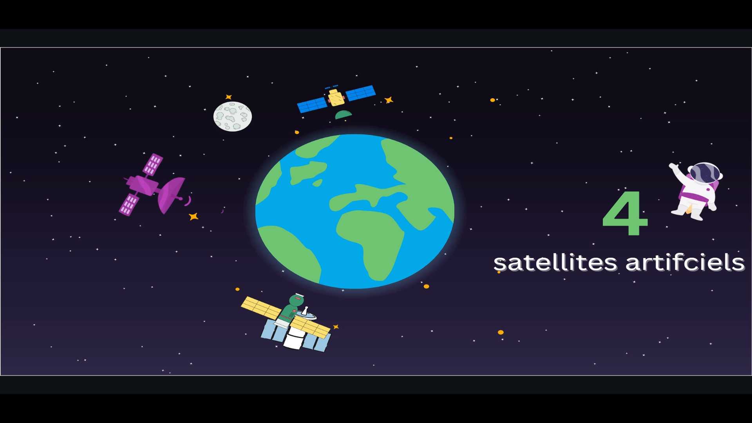

Slide 13
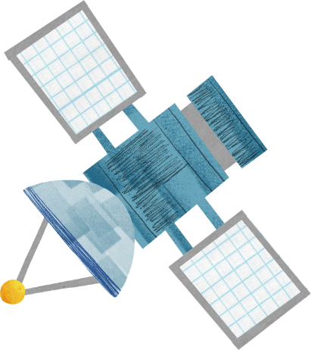

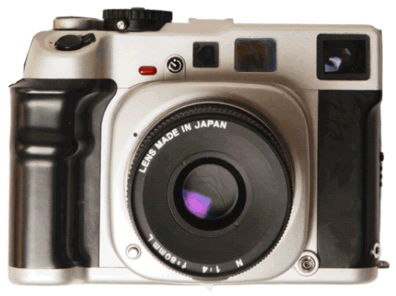
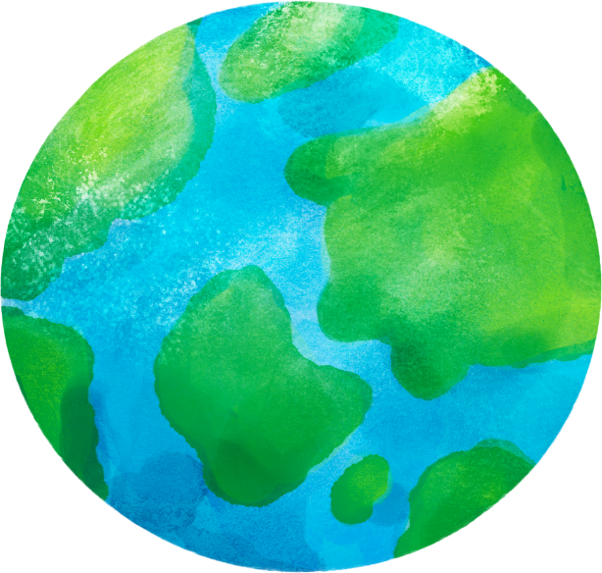
Le satellite
VOIT

Slide 14

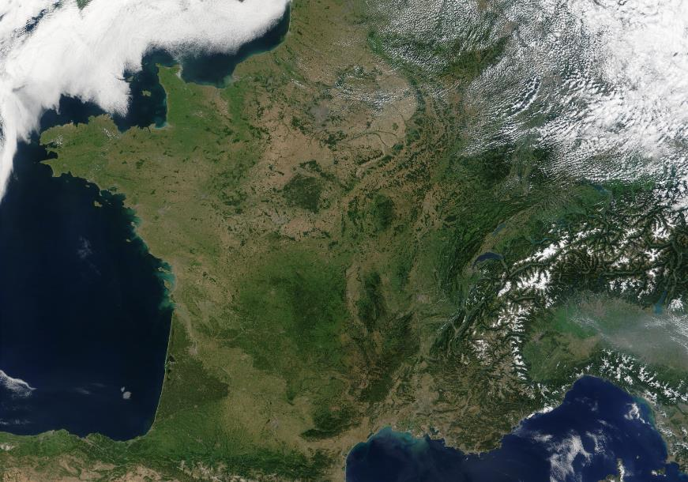

https://www.cartesfrance.fr/geographie/cartes-satellite/carte-france-vue-satellite.html
Quel pays est vu par le satellite dans cette image satellitaire ?
Notes:
14 août 2002, données du satellite Terra du projet MODIS: Moderate Resolution Imaging Spectroradiometer.
MODIS a été conçu par la NASA pour couvrir la surface entière de la Terre tous les 1 à 2 jours.

Slide 15
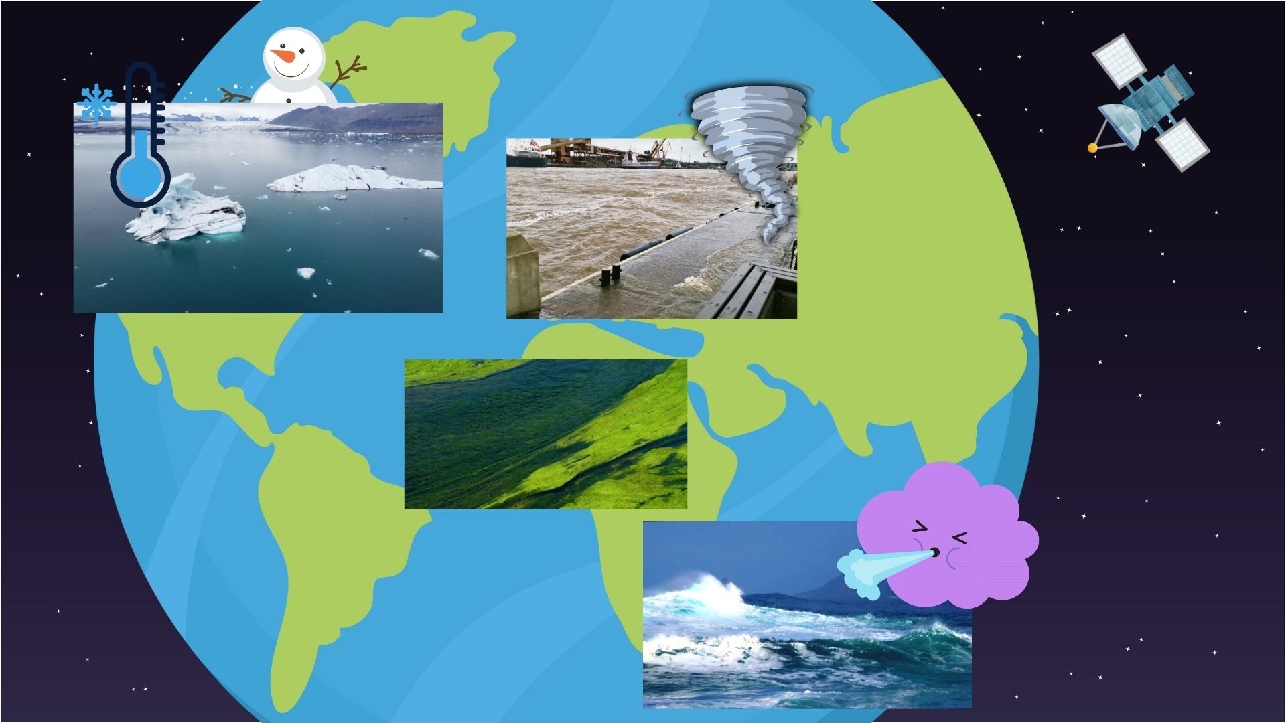

Slide 16
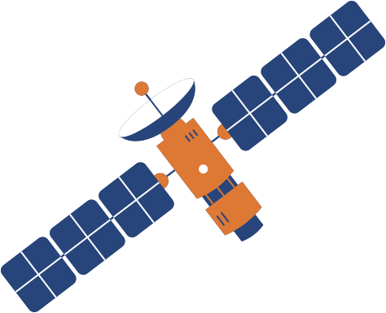


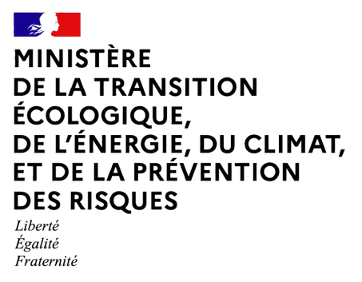

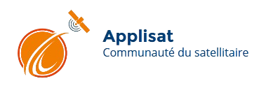
Voir partie 2 de l’atelier CE2 “des étoiles aux oceans”
Commissariat général au développement durable (CGDD)

